Slide 1
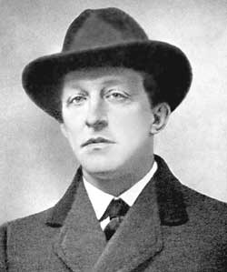
«В огне и холоде тревог…»
Литературный вечер, посвящённый
жизни и творчеству А.А.Блока.
Поэзия Блока – это классика,
это вечное, волнующее, непреходящее…

Slide 2
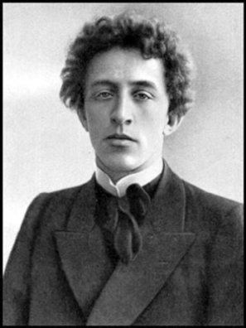
Александр Александрович Блок.
Гений слова и чувства, музыки
и ритма стиха…
Поэзия Блока – это родник,
чистый и живительный род-
ник любви – земной и неземной,
это непередаваемый духовный
мир человека, переданный им
в словах…

Slide 3
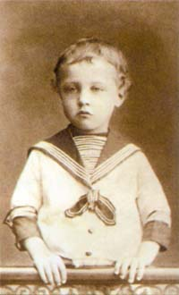
Родился 16 ноября (28 н.с.) 1880г. в Петербурге в дворянской семье. Отец, профессор права Варшавского университета, и мать, страстная любительница литературы и переводчица, разошлись сразу после рождения сына. Детские годы Блока прошли в семье деда, известного ботаника А.Бекетова, некоторое время бывшего ректором Петербургского университета.

Slide 4
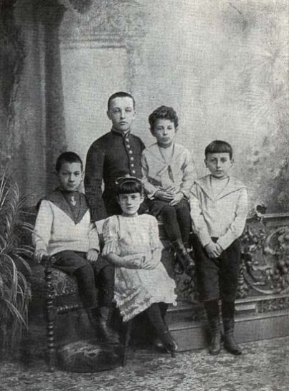
Это была семья высокой культуры, где практически все (бабушка и все ее дочери, в том числе и мать Блока), занимались литературной деятельностью, переводили, сочиняли, писали стихи.

Slide 5
Писать он начал рано, но и первые стихи, наивные ещё, мальчишеские, уже поражают композиционной стройностью и певучестью слога. Раннее творчество Блока носит следы влияния романтической поэзии
(В. А. Жуковский), чистой лирики (А. А. Фет и Я. П. Полонский), жестокого романса (А. Н. Апухтин).

Slide 6
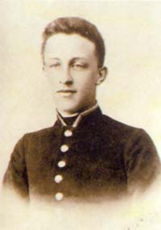
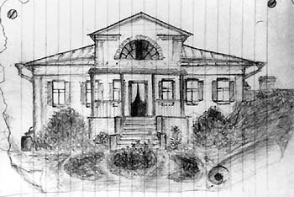
Когда Блоку исполнилось
17 лет, пришло другое
увлечение – театр. В имении
родителей он основал
Шахматовский частный театр,
где вместе с двоюродным
братом исполнял главные роли.

Slide 7
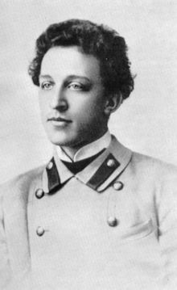
Осенью 1898 года
Блок-студент
юридического факультета Петербургского университета. В это время он начинает первую рукописную тетрадь стихов. Девиз его жизни – «всё или ничего»-вечный девиз молодости. В это время он знакомится с Любовью Менделеевой.

Slide 8
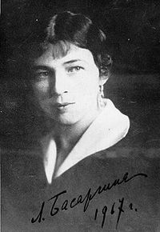
Блок и Менделеева
А. Блок влюбляется в шестнадцатилетнюю Любу Менделееву, дочь всемирно известного ученого Д. М. Менделеева. Поэт придает своей любви значение особое, видит в ней жизненное претворение «великой тайны». Невеста для него — Вечная Дева, Хранительница Солнца Завета, Дева Радужных Ворот. Ей посвящены стихи первого сборника поэта «Стихи о Прекрасной Даме» (1903).

Slide 9
«Стихи о Прекрасной Даме» (1901-1903)
Стихи этого цикла – своеобразный лирический дневник интимных любовных переживаний. Здесь есть всё: и мистика, и реальность, волнение любви, счастье и страхи, подозрения и надежды.

Slide 10
Вхожу я в тёмные храмы, О, я привык к этим ризам
Совершаю бедный обряд. Величавой Вечной Жены
Там жду я Прекрасной Дамы Высоко бегут по карнизам
В мерцаньи красных лампад. Улыбки, сказки и сны.
В тени у высокой колонны О, Святая, как ласковы речи,
Дрожу от скрипа дверей. Как отрадны Твои мне черты!
А в лицо мне глядит, озарённый, Мне не слышны ни вздохи,
Только образ, лишь сон о Ней. Ни речи, но я верю:
Милая – Ты.
25 октября 1902

Slide 11
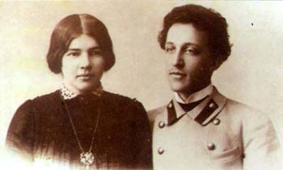
Эта любовь стала для Блока религией, она совершенно необычайна. В своих стихах он возводит прекрасный, целомудренный храм любви, в котором она – Прекрасная Дама – Бог, а он, до экстаза верующий в неё, - смиренный раб.

Slide 12
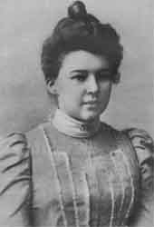
Прекрасная Дама предстаёт в неясном, туманном облике. «Величавая Вечная Жена», Святая, Милая – благоговейное поклонение и трепет испытывает лирический герой. Символический образ Прекрасной Дамы сливается с образом традиционно-религиозным – Богоматери, Животворящего начала. В душе героя ожидание гармонии мира, вера в его преображение: «Мне не слышны
ни вздохи ни речи, но я верю:
Милая –Ты».

Slide 13
Любил я нежные слова.
Искал таинственных соцветий.
И, прозревающий едва,
Ещё шумел, как в играх дети.
Но, выходя под утро в луг,
Твердя невнятные напевы,
Я знал Тебя, мой вечный друг,
Тебя, Хранительница-Дева.
Я знал, задумчивый поэт,
Что ни один не ведал гений
Такой свободы, как обет
Моих невольничьих Служений.
18 октября 1902

Slide 14
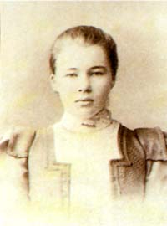
Летним утром 1903 года совершился обряд венчания. «Это была мистерия, а не свадьба», - говорили присутствующие. Да, Блок прав: «Чудеснее рождения, брака, смерти нет ничего». Он был счастлив так, как бывают счастливы лишь раз в жизни.

Slide 15
И вот - 9 января 1905 года.
События, потрясшие до основания государство, не могли пройти мимо русского поэта.
Страшный мир! Он для сердца тесен.
В нём – твоих поцелуев бред,
Тёмный морок цыганских песен,
Торопливый полёт комет…

Slide 16
И в этом мире проходит жизнь человека, униженного, бесправного.
Вслушайтесь в эти строчки, в их простоту и трагизм:
Ночь, улица, фонарь, аптека,
Бессмысленный и тусклый свет.
Живи ещё хоть четверть века –
Всё будет так. Исхода нет.
Умрёшь – начнёшь опять сначала,
И повторится всё, как встарь:
Ночь, ледяная рябь канала,
Аптека, улица, фонарь.

Slide 17
Собирательным образом всех утраченных ценностей становится Родина. Поэт охвачен тревогой за её судьбу, возвращает себе способность чувствовать.
«Теме России я сознательно и бесповоротно посвящаю жизнь», - писал Блок.
Русь представляется как нечто священное, святое. Это именно Русь, а не Россия – древняя, дикая, языческая, заколдованная.

Slide 18
Русь
Ты и во сне необычайна. Где ведуны с ворожеями
Твоей одежды не коснусь. Чаруют злаки на полях,
Дремлю – и за дремотой тайна, И ведьмы тешатся с чертями
И в тайне – ты почиешь, Русь. В дорожных снеговых столбах
Русь, опоясана реками Где буйно заметает вьюга
И дебрями окружена, До крыши – утлое жильё,
С болотами и журавлями, И девушка на злого друга
И с мутным взором колдуна, Под снегом точит лезвее.
Где разноликие народы Где все пути и все распутья
Из края в край, из дола в дол Живой клюкой измождены,
Ведут ночные хороводы И вихрь, свистящий в голых
Под заревом горящих сёл. Прутьях, поёт преданья
старины…

Slide 19
К 1908 году относится стихотворение «Россия». Отчётливо видна перекличка со стихотворением «Русь». Признание в любви, горькой и неизбежной, передано с большой силой и искренностью:
Опять , как в годы золотые, Тебя жалеть я не умею
Три стёртых треплются шлеи, И крест свой бережно несу
И вязнут спицы росписные Какому хочешь чародею
В расхлябанные колеи… Отдай разбойную красу!
Россия, нищая Россия, Пускай заманит и обманет,-
Мне избы серые твои, Не пропадёшь, не сгинешь ты
Твои мне песни ветровые – И лишь забота затуманит
Как слёзы первые любви! Твои прекрасные черты…

Slide 20
Поэт создаёт гениальный стихотворный цикл
«На поле Куликовом» - предчувствие грядущих бурь, предвидение трагедий. Поэт видит весь исторический путь страны – от «поля Куликова» до современных ему событий. Лирический герой – и древний русич-воин и современник поэта. Единство времени, пространства, переживаний передано рядом символов, вписанных в динамический пейзаж полный тревоги, энергии и внутренней силы.

Slide 21
И вечный бой! Покой нам только снится
Сквозь кровь и пыль…
Летит, летит степная кобылица
И мнёт ковыль…
И нет конца! Мелькают вёрсты, кручи…
Останови!
Идут, идут испуганные тучи,
Закат в крови!

Slide 22
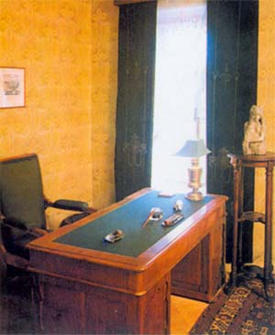
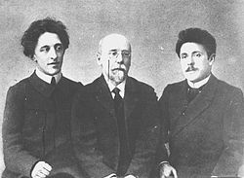
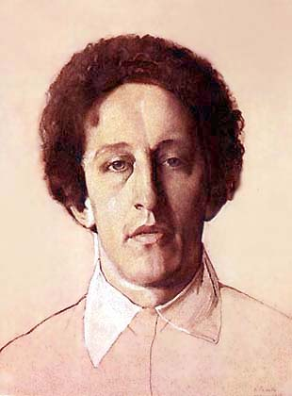
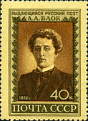
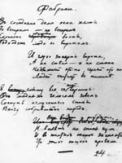
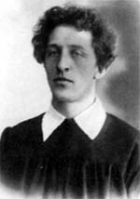
Блок, Сологуб и Чулков в 1908 году
Письменный стол в кабинете поэта
Афиша вечера А.А.Блока в Большом драматическом театре в Петрограде. Автограф стихотворения А.А.Блока "Фабрика", 1903 г. А.А.Блок, 1913 г.

Slide 23
Октябрь 1917 года…О нём написано немало книг. Но поэма Блока «Двенадцать» занимает особое место. В неё воплотились размышления о революционной стихии, не покидавшие Блока всё это время. Написав поэму «Двенадцать», Блок воскликнул: «Сегодня я – гений!». «Двенадцать – какие бы они ни были – это лучшее, что я написал. Потому что тогда я жил современностью», - утверждал поэт.
По дороге идут двенадцать человек. Большевиков.
Позади - голодный пёс…
Впереди – Иисус Христос.
Поэма не случайное явление в поэзии Блока, а естественное и закономерное её завершение.

Slide 24
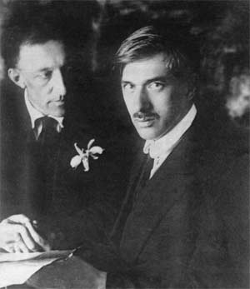
Блок любил Россию и не уехал даже тогда, когда тяжело заболел. Вот строки из воспоминаний Евгения Замятина: «Неожиданно было, когда узнали: это серьёзно и спасти его можно только одним – тотчас же увезти в санаторий за границу. Горький в Москве ходил по инстанциям. И наконец 3 или 4 августа пришло из Москвы разрешение: Блок мог уехать…

Slide 25
Ветреное, дождливое утро 7 августа, одиннадцать часов утра, воскресенье… Перестало биться сердце великого поэта, измученное, исстрадавшееся… В доме – мать, жена… У окна плачет Анна Ахматова… Ушёл человек, ушёл гений… «Мы умираем, а искусство остаётся». Люди несут гроб к Смоленскому кладбищу… На глазах у них слёзы.
Не жизни жаль с томительным дыханьем,
Что жизнь и смерть? А жаль того огня,
Что просиял над целым мирозданьем
И в ночь идёт и плачет уходя.

Slide 26
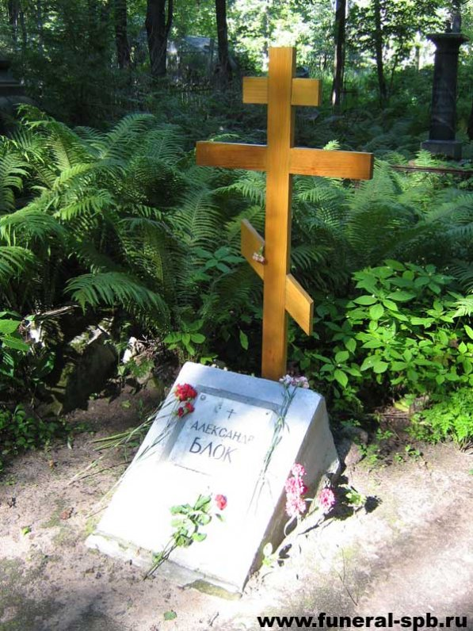
Прошли годы… Изменился мир…
Только чувства у людей остались прежними…
И ещё – любовь к вдохновенному певцу этих чувств – Александру Блоку.

Slide 27
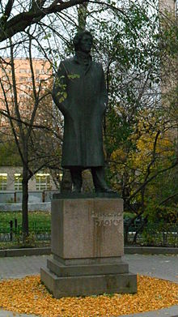
Памятник А. А. Блоку в Москве во дворе дома 8 по улице Спиридонова

Slide 28
Презентацию подготовила
учитель русского языка
Зимина Ирина Геннадьевна.
В проведении принимали участие
учащиеся 11 класса.
Ведущие: Шмаков Сергей
Мотовичёв Николай
Банников Артём
Загайнова Наталья

